Slide 1

dotProject EAP – dP EAP
Nome | Matrícula
Filipe Barbosa de Almeida | 09/0006097
Guilherme Calixto | 09/0037936
Guilherme Fay Vergara | 10/45547
Jose Carlos Guimaraes | 09/0008405
Rafael de Souza Queiroz | 09/0012569
Renan C. Filgueiras | 09/0013093
Renato Guibson Girradi | 09/0013204
Vinicius Vieira Meneses | 09/0014944
Notes:
Renato

Slide 2

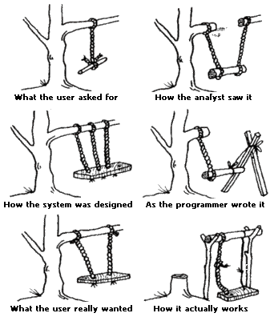

Contexto
O que é Projeto ?
Por que gerênciar um projeto ?
MPS – BR
Notes:
Renato

Slide 3
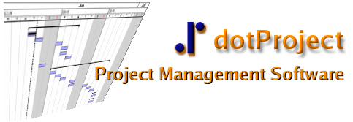


Ferramentas
MS Project
OpenProj
DotProject
Notes:
Guilherme Fay

Slide 4
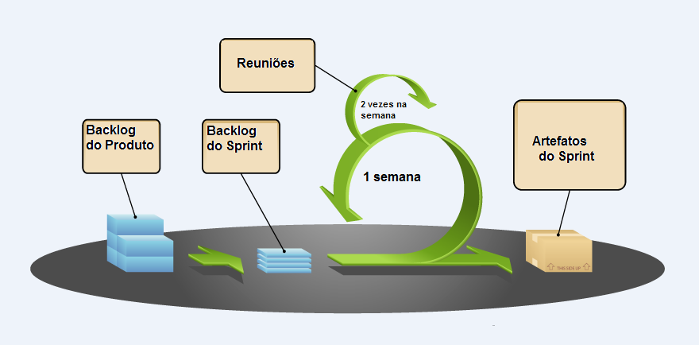
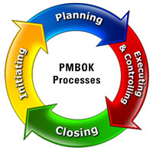

Gerenciamento do Projeto
Metodologia Baseada em Scrum/PMBoK
Notes:
Vinicuis

Slide 5



Plano de comunicação
Notes:
Calixto

Slide 6
Nossa escolha
DotProject
O dotProject é uma aplicação web e seu acesso é feito através de um navegador, assim sua utilização independe de sistema operacional e instalação na máquina do usuário, pois é executado em um servidor. Em termos mais técnicos, o dotProject é um sistema escrito em PHP, que utiliza banco de dados MySQL.
Por quê ?
Pois sua implementação é em PHP, uma linguagem de fácil aprendizado e de conhecimento de alguns membros do grupo e é um sistema menos robusto proporcionando assim uma maior gama de opções de implementação de novas funcionalidades
Notes:
Filipe

Slide 7
Objetivo de melhoria
MR-MPS-BR
Nível G
GPR1
GPR1 - O escopo do trabalho para o projeto é definido
O escopo pode ser representado por meio de uma Estrutura Analítica do Projeto (EAP) também conhecida como WBS (Work Breakdown Structure). A EAP fornece um esquema para identificação e organização das unidades lógicas de trabalho a serem gerenciadas, que são chamadas de “pacotes de trabalho” (work packages).
Notes:
Jose

Slide 8
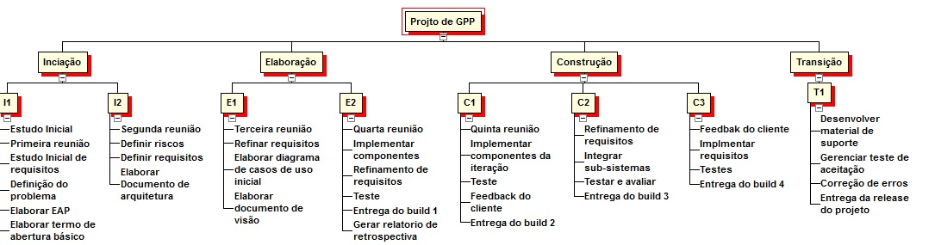
WBS
Notes:
Renan

Slide 9
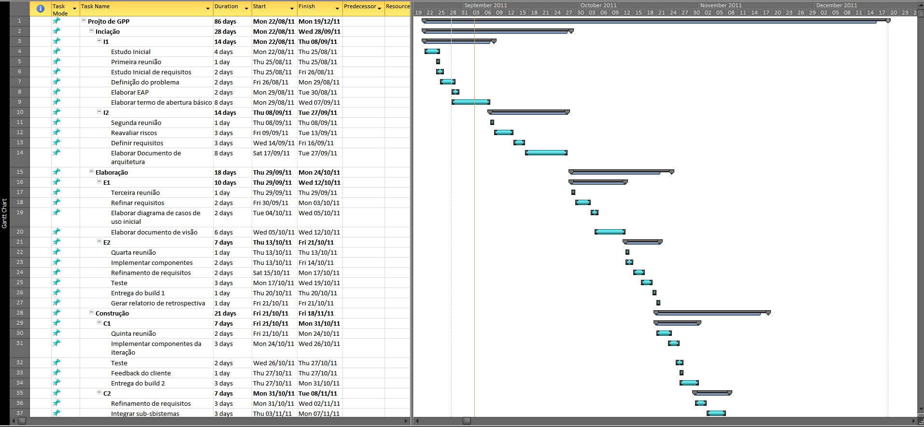
Cronograma
Notes:
Rafael

